Slide 1
Kapitalismus-kritik
13.06.2024 | Lea Mayr
Notes:
Kapitalismuskritik: Gibt es schon seit es den Kapitalismus selbst gibt. In der Geschichte haben sich verschiedene Strömungen entwickelt: z.B.: Anarchistische Kapitalismuskritik, Globalisierungskritik, Kritik mit ökolog. Schwerpunkt (z.B.: Letzte Generation)

Slide 2
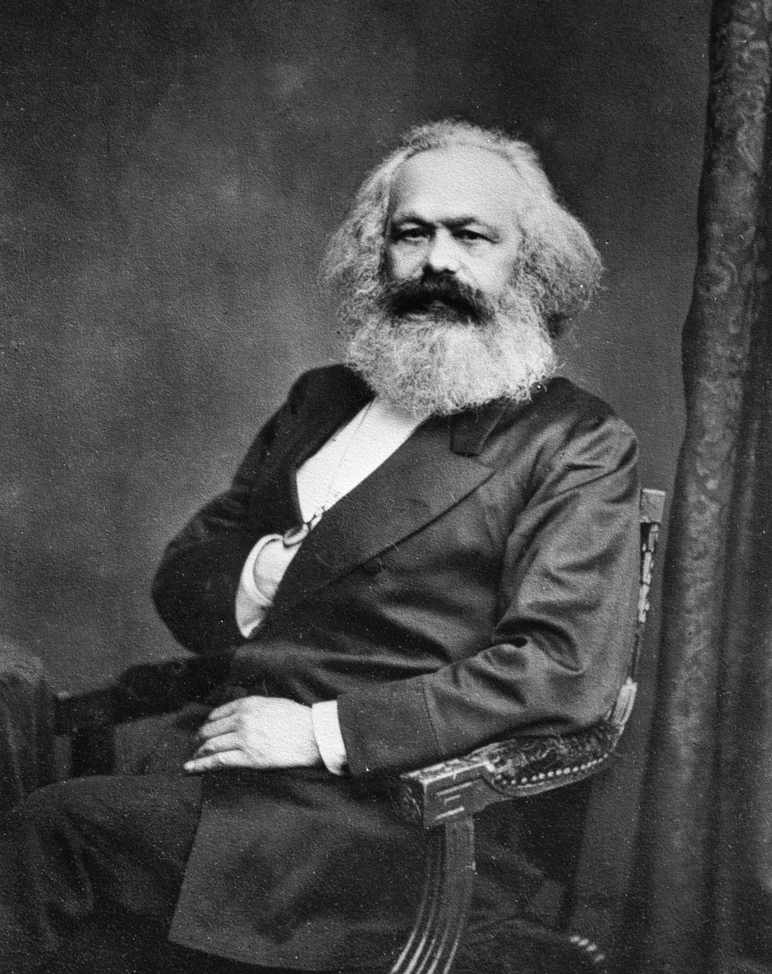
Karl Marx (1818-1883)
deutscher Philosoph und Ökonom
Begründer der marxistische Kapitalismuskritik
Manifest der Kommunistischen Partei (1848)
Das Kapital. Kritik der politischen Ökonomie (1867)
Notes:
Karl Marx ist einer der Begründer der Kapitalismuskritik, seine Werke prägten maßgeblich die Theorien des Kommunismus und Sozialismus.
Manifest der Kommunistischen Partei (1848) – gemeinsam mit Friedrich Engels.
Das Kapital. Kritik der politischen Ökonomie (1867) Themen: ausbeuterischer Charakter des Kapitalismus. Kapitalismus sei eine subtile Form der Knechtschaft, die sich auf scheinbare Freiheit stütze.

Slide 3
Mehrwert
G
(Geld)
W
(Ware)
G‘
(mehr geld)
Schwellenkonzept
Notes:
Um Kapitalismus kritisieren zu können, ist es notwendig, das System zu verstehen. Ein Schwellenkonzept, das hier mit den Schüler*innen besprochen werden sollte, ist das Prinzip der kapitalistischen Produktionsweise bzw. der Zwang, Mehrwert zu erwirtschaften.
Mehrwert = Mit Geld produziere ich eine Ware, die erlaubt mehr Geld zu erwirtschaften.

Slide 4
Kapitalistische Produktionsweise
investiert in
Rohstoffe
Maschinen
Arbeitskraft
Kapitalist
Ware
Schwellenkonzept
Marx, K. (1867). Das Kapital: Kritik der politischen Ökonomie. Meissner.
Notes:
Genauere Erklärung: Ziel eines Unternehmens ist Gewinnbringend zu wirtschaften.
Kapitalist: investiert Geld in Rohstoffe, Maschinen, Arbeitskraft
Arbeitskraft nutzt nun diese Ressourcen, um eine Ware herzustellen.
Die Ware kann für mehr Geld verkauft werden, als Ursprünglich investiert wurde.
Den Gewinn bekommt der Kapitalist.
Hier erkennt man schon ein Problem: Während der Kapitalist (Arbeitgeber) vom Gewinn profitiert bekommt die Arbeitskraft nur Lohn/Gehalt. Es ist also sehr schwierig für Arbeitskräfte Kapital zu akkumulieren. -> Arbeitskräfte sind von Arbeitgebern abhängig.

Slide 5
Kapitalistische Produktionsweise
investiert in
Rohstoffe
Maschinen
Arbeitskraft
Kapitalist
Konkurrent
Konkurrent
Ware
Problem:
Wettbewerbs
fähigkeit
Schwellenkonzept
Notes:
Der Kapitalist muss wettbewerbsfähig bleiben. Das bedeutet, dass er schaffen muss, seine Ware zu einem günstigeren Preis oder in besserer Qualität als seine Konkurrenten anzubieten. Um dies zu erreichen, ist er gezwungen, sein Geld weiter zu investieren und die Produktionskosten zu senken (z.B.: durch Intensivierung der Arbeit, kauf von günstigeren Rohstoffen, Auslagerung der Produktion in Länder mit niedrigeren Lohnkosten).
Man könnte also sagen, der Kapitalist ist in gewissen Maßen gezwungen unmoralisch zu handeln.

Slide 6
Richtungen der Kapitalismuskritik
 | Sozialkritik | Ästhetische Kritik | Konservative Kritik | Ökologische Kritik
Gründe | Armut/Ungleichheit Lohnverhältnisse Ausbeutung | Vereinheitlichung Kommerzialisierung Entfremdung | Moralverlust Gemeinschaftsverlust Globalisierungskritik | Zerstörung von Ökosystemen
Quelle: Willmott, H. (2012). Spirited Away: When Political Economy Becomes Culturalized. Oxford University Press.
Notes:
Vier Richtungen der Kapitalismuskritik (ich habe die Tabelle von Willmott) übersetzt und leicht verändert.
Es fehlt: Kritik an der „Unsicherheit“ des Wirtschaftssystems (Wirtschaftskrisen, Konjunktur, Inflation…)

Slide 7
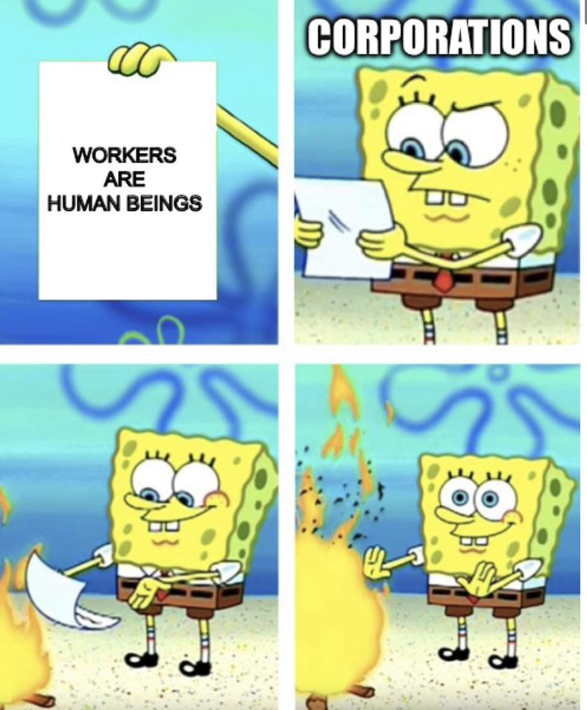
Sozialkritik
Marx (1867): „Der Ausgangspunkt der Entwicklung, die sowohl den Lohnarbeiter wie den Kapitalisten erzeugt, war die Knechtschaft des Arbeiters.“
Prekäre Arbeitsbedingungen: menschliche Arbeit wird intensiviert und flexibilisiert
Vermögensungleichheit
Neokolonialismus
Notes:
Neokolonialismus (z.B.: Land Grabbing)

Slide 8
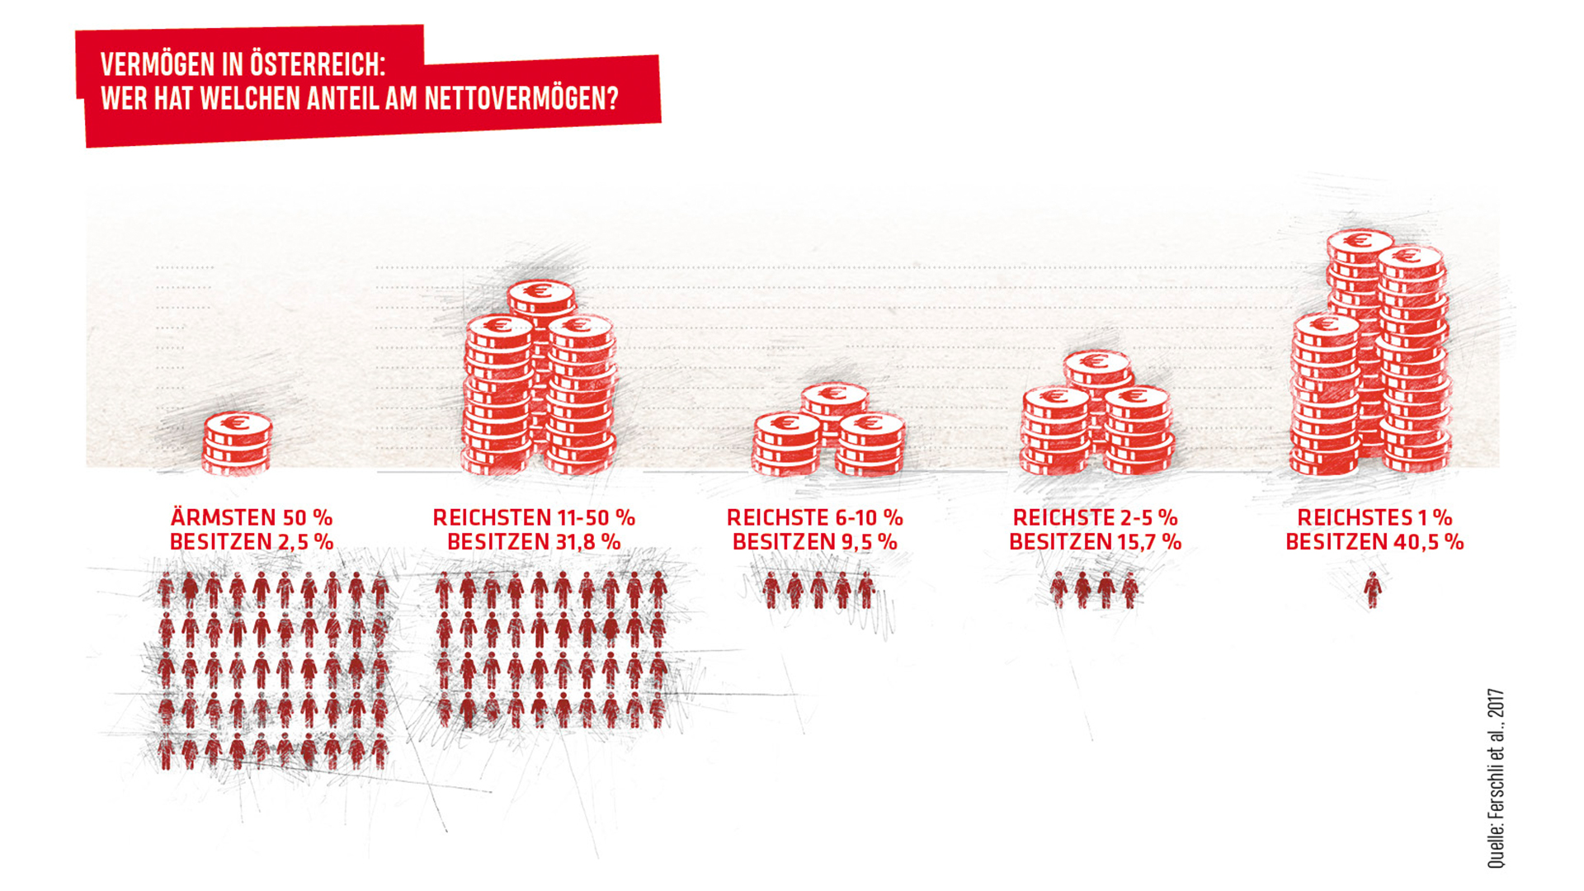
Vermögenswerte (Besitz)
- Verbindlichkeiten (Schulden)
= Nettovermögen

Slide 9
Ästhetische Kritik
Inszenierungswert > Gebrauchswert
Kapitalismus vereinheitlicht und kommerzialisiert
Schlange vor Apple Store
Notes:
Gebrauchswert (= Nutzen eines Gutes)
Inszenierungswert (= Attraktivität eines Gutes). Durch z.B.: Marketing wird eine Ware als besonders begehrenswert dargestellt – Kaufbereitschaft steigt.

Slide 10
Konservative Kritik
Gemeinschaftsverlust: Traditionelle Werte und Kultur
Moralverlust:
Kapitalismus fördert Materialismus und Konsumkultur, was moralische und ethische Werte untergräbt
Globalisierungskritik
betont die Bedeutung lokaler Wirtschaft
Notes:
Hauptbefürchtung: Konsumkultur nimmt überhand und andere, moralische Orientierungen (z.B.: Gemeinschaft, Solidarität) werden verdrängt.
Aus konservativer Perspektive betont Globalisierungskritik die Bedeutung lokaler Wirtschaft.

Slide 11
Ökologische Kritik
Zerstörung von Ökosystemen
Klimakrise
Ressourcenverbrauch
Umweltverschmutzung (z.B.: Chemikalien in der Textilindustrie, Pestizide, Ölkatastrophen)
Beispiel: Bodenversiegelung (Österreich): 12 ha / Tag
Melanie Ebner, Bodenschutzsprecherin von Greenpeace Österreich, und Mathias Pichler, Fachreferent für Bodenschutz im Gemeindebund

Slide 12
Einsatz im Unterricht
Besprechen von aktuellen Themen
Kritische Analyse von Konsumverhalten im Zusammenhang mit Werbung
Karikaturen
Rollenspiele / Podiumsdiskussionen
Behandlung von kapitalismuskritischen Filmen / Büchern (Fächerübergreifend)
Notes:
Bildung zu Kapitalismus und Kapitalismuskritik = Unterrichtsmaterialien und Übungen zu Grundlagen von Kapitalismus(kritik).

Slide 13
Abschluss
Notes:
Problem: Es gibt momentan keine bessere Lösung. Österreich = soziale Marktwirtschaft ist trotzdem von Kapitalismus abhängig.
Lösungsmöglichkeiten Degrowth, Ausbau des Sozialstaates (Erhöhte Erbschaftssteuer, Reichensteuer)

